Slide 1
Занятие 4
Программная работа в форме
Прикладные объекты
Ввод на основании
Команды

Slide 2
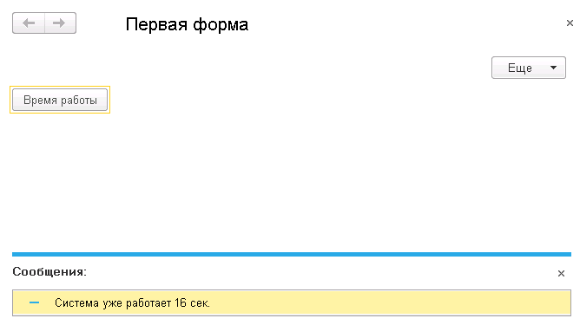
Разница дат

Slide 3
Прикладные объекты
Запись, чтение, изменение и удаление информации из базы данных

Slide 4
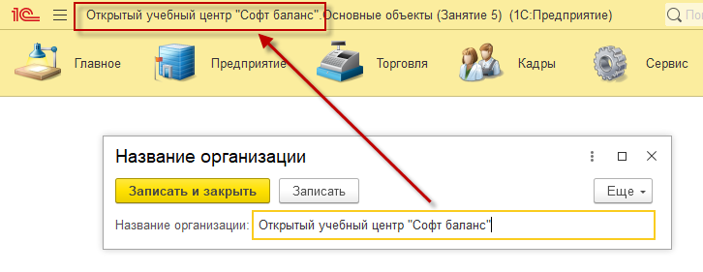

Задача
При начале работы системы установить в заголовке название организации, хранимое в константе.

Slide 5
Клиент
Форма клиентского приложения
(на клиенте)
Модуль формы
&На Клиенте
Модуль приложения
Общие модули
Сервер
Прикладные программные объекты
Модуль
менеджера значения константы
Форма клиентского приложения
(на сервере)
Модуль объекта
Модуль
набора записей
Модуль
менеджера
Модуль формы
&На Сервере
Модуль сеанса
Общие модули
База данных

Slide 6
Объектная модель доступа к данным константы
Константы менеджер
Из какой константы будем читать информацию?
Константа менеджер
Чтение, запись, изменение значения константы.

Slide 7
Менеджер значения константы
Константа менеджер
«Название организации»
Методы:
«Север»
Получить()
Установить(«Юг»)
Название организации
«Север»
Название организации
«Юг»

Slide 8
Глобальный контекст
… | Константы | Справочники | Документы | …
Имя константы | Константа менеджер
Название организа-ции
ИНН
Дата регистра-ции
… | …
Имя справоч-ника | Справоч-ник менеджер
Номенкла-тура
Подразде-ления
Должно-сти
… | …
Имя докумен-та | Документ менеджер
Приказ о приеме
Приказ об увольне-нии
Заказ по-купателя
… | …

Slide 9
Объектная модель работы с данными справочников и документов

Slide 10
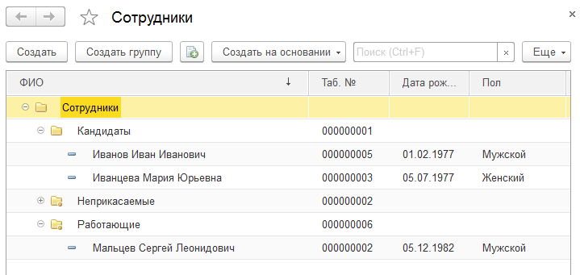
Задача
При проведении документа «Приказ о приеме» перемещать принятого сотрудника из папки «Кандидаты» в папку «Работающие».

Slide 11
Объектная модель доступа к данным
Справочники менеджер
Из какого справочника будем читать информацию?
Справочник менеджер
Поиск ссылки на нужный объект базы данных.
Справочник Ссылка
Идентификация объекта базы данных
Чтение данных нужного объекта базы данных
Справочник объект
Запись, изменение и удаление объекта базы данных.

Slide 12
Пример
Прочитать данные элемента справочника «Номенклатура» с кодом 1
Изменить наименование этого элемента на «Бананы»

Slide 13
Глобальный контекст
Справочники
.Номенклатура
… | Константы | Справочники | Документы | …
Справочник Менеджер. Номенклатура
Справочники Менеджер
Имя справочника | Менеджер
Номенклатура
Контрагенты
Ссылка | Код | Наименование
<ААА> | 1 | Яблоки
<ВВВ> | 2 | Груши
<ССС> | 3 | Слива

Slide 14
Чтение данных одного объекта данных
Справочники
.Номенклатура
.НайтиПоКоду(1)
Справочник Ссылка . Номенклатура
(без режима чтения данных)
Справочник Менеджер. Номенклатура
НайтиПоРеквизиту (…)
Данные | Значение
Ссылка | <ААА>
Наименование | Яблоки
Код
Др. свойства
НайтиПоНаименованию (…)
…
НайтиПоКоду(1)
Ссылка | Код | Наименование
<ААА> | 1 | Яблоки
<ВВВ> | 2 | Груши
<ССС> | 3 | Слива

Slide 15
Запись данных справочника
Справочники
.Номенклатура. НайтиПоКоду(1)
.ПолучитьОбъект()
Справочник Ссылка. Номенклатура
Справочник Объект . Номенклатура
Свойство (Реквизит) | Значение
Ссылка | <ААА>
Код | 1
Наименование | Яблоки
… | …
Свойство (Реквизит) | Значение
Ссылка | <ААА>
Код | 1
Наименование | Бананы
… | …
Данные | Значение
Ссылка | <ААА>
Наименование | Яблоки
Код
Получить Объект ()
Записать()
Ссылка | Код | Наименование
<ААА> | 1 | Яблоки
<ВВВ> | 2 | Груши
<ССС> | 3 | Слива
Ссылка | Код | Наименование
<ААА> | 1 | Бананы
<ВВВ> | 2 | Груши
<ССС> | 3 | Слива

Slide 16
Объектная модель доступа к данным
Документы менеджер
Из какого списка документов будем читать информацию?
Документ менеджер
Поиск ссылки на нужный объект базы данных.
Документ Ссылка
Идентификация объекта базы данных
Чтение данных нужного объекта базы данных
Документ объект
Запись, изменение и удаление объекта базы данных.

Slide 17
Клиент
Сервер
База данных

Slide 18
Клиент
Сервер
Документ Объект
Модуль объекта
База данных

Slide 19
Клиент
Сервер
Документ Объект
Форма клиентского приложения
(на сервере)
Модуль объекта
Модуль формы
&На Сервере
База данных

Slide 20
Клиент
Сервер
Форма клиентского приложения
(на сервере)
Модуль формы
&На Сервере
База данных

Slide 21
Клиент
Форма клиентского приложения
(на клиенте)
Модуль формы
&На Клиенте
Сервер
Форма клиентского приложения
(на сервере)
Модуль формы
&На Сервере
База данных

Slide 22
Клиент
Форма клиентского приложения
(на клиенте)
Модуль формы
&На Клиенте
Сервер
Форма клиентского приложения
(на сервере)
Модуль формы
&На Сервере
База данных

Slide 23
Клиент
Форма клиентского приложения
(на клиенте)
Модуль формы
&На Клиенте
Сервер
Форма клиентского приложения
(на сервере)
Модуль формы
&На Сервере
База данных

Slide 24
Клиент
Форма клиентского приложения
(на клиенте)
Модуль формы
&На Клиенте
Сервер
Документ Объект
Форма клиентского приложения
(на сервере)
Модуль объекта
Модуль формы
&На Сервере
База данных

Slide 25
Клиент
Форма клиентского приложения
(на клиенте)
Модуль формы
&На Клиенте
Сервер
Документ Объект
Форма клиентского приложения
(на сервере)
Модуль объекта
Модуль формы
&На Сервере
База данных

Slide 26
Клиент
Форма клиентского приложения
(на клиенте)
Модуль формы
&На Клиенте
Сервер
Форма клиентского приложения
(на сервере)
Модуль формы
&На Сервере
База данных

Slide 27
Клиент
Форма клиентского приложения 1
(на клиенте)
Модуль формы
&На Клиенте
Сервер
Документ Объект
Форма клиентского приложения 2
(на сервере)
Модуль формы
&На Сервере
Модуль объекта
База данных

Slide 28
Клиент
Форма клиентского приложения 1
(на клиенте)
Форма клиентского приложения 2
(на клиенте)
Модуль формы
&На Клиенте
Модуль формы
&На Клиенте
Сервер
Документ Объект
Форма клиентского приложения 2
(на сервере)
Форма клиентского приложения 2
(на сервере)
Модуль формы
&На Сервере
Модуль формы
&На Сервере
Модуль объекта
База данных

Slide 29
Клиент
Форма клиентского приложения 1
(на клиенте)
Модуль формы
&На Клиенте
Сервер
Документ Объект
Форма клиентского приложения 2
(на сервере)
Здесь, вместе с записью документа, будем изменять данные справочника «Сотрудники»
Модуль формы
&На Сервере
Модуль объекта
База данных

Slide 30
События записи документ объекта
Три режима записи:
Запись
Проведение
Отмена проведения

Slide 31
Последовательность событий записи документа
Начало транзакции
  Перед записью
  При записи
Окончание транзакции

Slide 32
События записи документа
«Документ объект»
Ссылка | Проведен | Дата | Номер | Сотрудник | …
<00000> | Ложь | 02.05.2016 | 00000 | <Сироткина> | …
Ссылка | Проведен | Дата | Номер | Сотрудник | …
<11111> | Истина | 13.12.2013 | 00001 | <Иванцева> | …
<22222> | Ложь | 05.06.2015 | 00002 | <Мальцев> | …

Slide 33
1) ПЕРЕД ЗАПИСЬЮ
«Документ объект»
Ссылка | Проведен | Дата | Номер | Сотрудник | …
<00000> | Ложь | 02.05.2016 | 00000 | <Сироткина> | …
Начало транзакции
Ссылка | Проведен | Дата | Номер | Сотрудник | …
<11111> | Истина | 13.12.2013 | 00001 | <Иванцева> | …
<22222> | Ложь | 05.06.2015 | 00002 | <Мальцев> | …

Slide 34
2) ПРИ ЗАПИСИ
«Документ объект»
Ссылка | Проведен | Дата | Номер | Сотрудник | …
<33333> | Ложь | 02.05.2016 | 000003 | <Сироткина> | …
Ссылка | Проведен | Дата | Номер | Сотрудник | …
<11111> | Истина | 13.12.2013 | 00001 | <Иванцева> | …
<22222> | Ложь | 05.06.2015 | 00002 | <Мальцев> | …
<33333> | Ложь | 02.05.2016 | 00003 | <Сироткина> | …
Примечание: в момент первой записи объекта базы данных для него генерируется новая ссылка (потом нельзя исправить) и новый номер (потом можно исправить).

Slide 35
2) ПРИ ЗАПИСИ
«Документ объект»
Ссылка | Проведен | Дата | Номер | Сотрудник | …
<33333> | Ложь | 02.05.2016 | 000003 | <Сироткина> | …
Фиксация транзакции
Ссылка | Проведен | Дата | Номер | Сотрудник | …
<11111> | Истина | 13.12.2013 | 00001 | <Иванцева> | …
<22222> | Ложь | 05.06.2015 | 00002 | <Мальцев> | …
<33333> | Ложь | 02.05.2016 | 00003 | <Сироткина> | …

Slide 36
Последовательность событий проведение документа
Начало транзакции
  Перед записью
  При записи
  Обработка проведения
Окончание транзакции

Slide 37
События записи документа
«Документ объект»
Ссылка | Проведен | Дата | Номер | Сотрудник | …
<33333> | Истина | 02.05.2016 | 00003 | <Сироткина> | …
Ссылка | Проведен | Дата | Номер | Сотрудник | …
<11111> | Истина | 13.12.2013 | 00001 | <Иванцева> | …
<22222> | Ложь | 05.06.2015 | 00002 | <Мальцев> | …
<33333> | Ложь | 02.05.2016 | 00003 | <Сироткина> | …

Slide 38
1) ПЕРЕД ЗАПИСЬЮ
«Документ объект»
Ссылка | Проведен | Дата | Номер | Сотрудник | …
<33333> | Истина | 02.05.2016 | 00003 | <Сироткина> | …
Начало транзакции
Ссылка | Проведен | Дата | Номер | Сотрудник | …
<11111> | Истина | 13.12.2013 | 00001 | <Иванцева> | …
<22222> | Ложь | 05.06.2015 | 00002 | <Мальцев> | …
<33333> | Ложь | 02.05.2016 | 00003 | <Сироткина> | …

Slide 39
2) ПРИ ЗАПИСИ
«Документ объект»
Ссылка | Проведен | Дата | Номер | Сотрудник | …
<33333> | Истина | 02.05.2016 | 000003 | <Сироткина> | …
Ссылка | Проведен | Дата | Номер | Сотрудник | …
<11111> | Истина | 13.12.2013 | 00001 | <Иванцева> | …
<22222> | Ложь | 05.06.2015 | 00002 | <Мальцев> | …
<33333> | Истина | 02.05.2016 | 00003 | <Сироткина> | …
Примечание: в момент первой записи объекта базы данных для него генерируется новая ссылка (потом нельзя исправить) и новый номер (потом можно исправить).

Slide 40
3) Обработка проведения
«Документ объект»
Ссылка | Проведен | Дата | Номер | Сотрудник | …
<33333> | Истина | 02.05.2016 | 000003 | <Сироткина> | …
Ссылка | Проведен | Дата | Номер | Сотрудник | …
<11111> | Истина | 13.12.2013 | 00001 | <Иванцева> | …
<22222> | Ложь | 05.06.2015 | 00002 | <Мальцев> | …
<33333> | Истина | 02.05.2016 | 00003 | <Сироткина> | …
Примечание: Срабатывает только в случае записи документа в режиме проведения

Slide 41
3) Обработка проведения
«Документ объект»
Ссылка | Проведен | Дата | Номер | Сотрудник | …
<33333> | Истина | 02.05.2016 | 000003 | <Сироткина> | …
Фиксация транзакции
Ссылка | Проведен | Дата | Номер | Сотрудник | …
<11111> | Истина | 13.12.2013 | 00001 | <Иванцева> | …
<22222> | Ложь | 05.06.2015 | 00002 | <Мальцев> | …
<33333> | Истина | 02.05.2016 | 00003 | <Сироткина> | …

Slide 42
Последовательность событий отмена проведения документа
Начало транзакции
  Перед записью
  Обработка удаления проведениям
  При записи
Окончание транзакции

Slide 43
События записи документа
«Документ объект»
Ссылка | Проведен | Дата | Номер | Сотрудник | …
<33333> | Ложь | 02.05.2016 | 00003 | <Сироткина> | …
Ссылка | Проведен | Дата | Номер | Сотрудник | …
<11111> | Истина | 13.12.2013 | 00001 | <Иванцева> | …
<22222> | Ложь | 05.06.2015 | 00002 | <Мальцев> | …
<33333> | Истина | 02.05.2016 | 00003 | <Сироткина> | …

Slide 44
1) ПЕРЕД ЗАПИСЬЮ
«Документ объект»
Ссылка | Проведен | Дата | Номер | Сотрудник | …
<33333> | Ложь | 02.05.2016 | 00000 | <Сироткина> | …
Начало транзакции
Ссылка | Проведен | Дата | Номер | Сотрудник | …
<11111> | Истина | 13.12.2013 | 00001 | <Иванцева> | …
<22222> | Ложь | 05.06.2015 | 00002 | <Мальцев> | …
<33333> | Истина | 02.05.2016 | 00003 | <Сироткина> | …

Slide 45
3) Обработка удаления проведения
«Документ объект»
Ссылка | Проведен | Дата | Номер | Сотрудник | …
<33333> | Ложь | 02.05.2016 | 000003 | <Сироткина> | …
Ссылка | Проведен | Дата | Номер | Сотрудник | …
<11111> | Истина | 13.12.2013 | 00001 | <Иванцева> | …
<22222> | Ложь | 05.06.2015 | 00002 | <Мальцев> | …
<33333> | Истина | 02.05.2016 | 00003 | <Сироткина> | …
Примечание: Срабатывает только в случае записи документа в режиме отмена проведения

Slide 46
2) ПРИ ЗАПИСИ
«Документ объект»
Ссылка | Проведен | Дата | Номер | Сотрудник | …
<33333> | Ложь | 02.05.2016 | 000003 | <Сироткина> | …
Ссылка | Проведен | Дата | Номер | Сотрудник | …
<11111> | Истина | 13.12.2013 | 00001 | <Иванцева> | …
<22222> | Ложь | 05.06.2015 | 00002 | <Мальцев> | …
<33333> | Ложь | 02.05.2016 | 00003 | <Сироткина> | …
Примечание: в момент первой записи объекта базы данных для него генерируется новая ссылка (потом нельзя исправить) и новый номер (потом можно исправить).

Slide 47
2) ПРИ ЗАПИСИ
«Документ объект»
Ссылка | Проведен | Дата | Номер | Сотрудник | …
<33333> | Ложь | 02.05.2016 | 000003 | <Сироткина> | …
Фиксация транзакции
Ссылка | Проведен | Дата | Номер | Сотрудник | …
<11111> | Истина | 13.12.2013 | 00001 | <Иванцева> | …
<22222> | Ложь | 05.06.2015 | 00002 | <Мальцев> | …
<33333> | Ложь | 02.05.2016 | 00003 | <Сироткина> | …

Slide 48
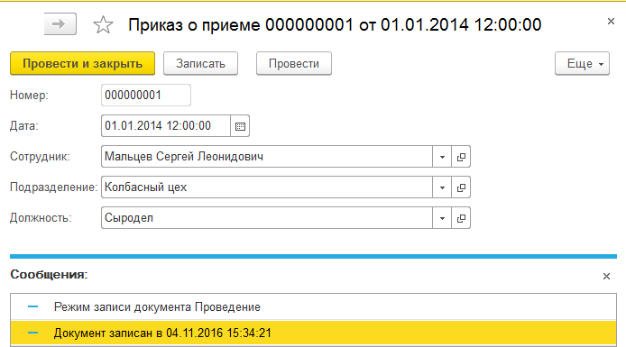
Задача
При записи документа сообщать режим записи и дату записи документа.

Slide 49
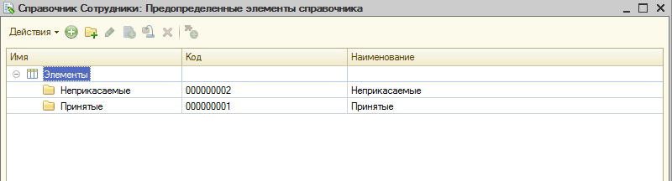
Предопределенные элементы базы данных
Имя Предопределенных Данных | Предопределенный | Код | Наименование | …
Принятые | Истина | 01 | Работающие | …
Неприкасаемые | Истина | 02 | Руководители | …
 | Ложь | 03 | Уволенные | …
… | … | … | … | …

Slide 50
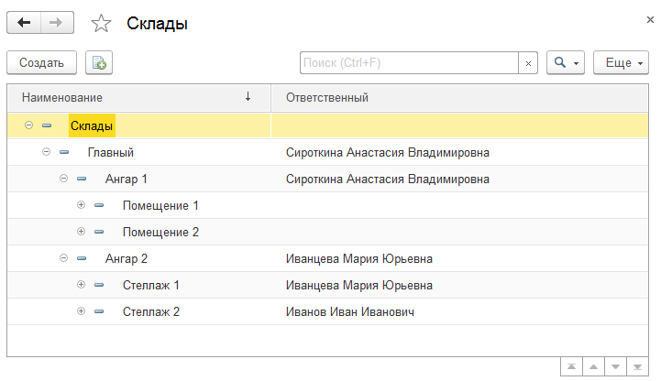
Задача
При увольнении сотрудника, проверить ответственных на складах и, в случае, если ответственный и увольняемый одно лицо, то очищать реквизит «Ответственный» у склада.

Slide 51
Чтение данных нескольких объектов данных
Справочники
.Номенклатура
.Выбрать();
Справочник Выборка. Номенклатура
Справочник Менеджер. Номенклатура
НайтиПоРеквизиту (…)
Свойство (Реквизит) | Значение
Ссылка
Код
Наименование
… | …
НайтиПоНаименованию (…)
…
Выбрать()
Ссылка | Код | Наименование
<ААА> | 1 | Яблоки
<ВВВ> | 2 | Груши
<ССС> | 3 | Слива

Slide 52
Чтение данных нескольких объектов данных
Справочники
.Номенклатура
.Выбрать();
Справочник Выборка. Номенклатура
Справочник Менеджер. Номенклатура
НайтиПоРеквизиту (…)
Свойство (Реквизит) | Значение
Ссылка
Код
Наименование
… | …
Свойство (Реквизит) | Значение
Ссылка | <ААА>
Код | 1
Наименование | Яблоки
… | …
НайтиПоНаименованию (…)
…
Выбрать()
Следующий()
Ссылка | Код | Наименование
<ААА> | 1 | Яблоки
<ВВВ> | 2 | Груши
<ССС> | 3 | Слива
ИСТИНА

Slide 53
Чтение данных нескольких объектов данных
Справочники
.Номенклатура
.Выбрать();
Справочник Выборка. Номенклатура
Справочник Менеджер. Номенклатура
Свойство (Реквизит) | Значение
Ссылка | <ААА>
Код | 1
Наименование | Яблоки
… | …
НайтиПоРеквизиту (…)
Свойство (Реквизит) | Значение
Ссылка | <ВВВ>
Код | 2
Наименование | Груши
… | …
НайтиПоНаименованию (…)
…
Выбрать()
Следующий()
Ссылка | Код | Наименование
<ААА> | 1 | Яблоки
<ВВВ> | 2 | Груши
<ССС> | 3 | Слива
ИСТИНА

Slide 54
Чтение данных нескольких объектов данных
Справочники
.Номенклатура
.Выбрать();
Справочник Выборка. Номенклатура
Справочник Менеджер. Номенклатура
НайтиПоРеквизиту (…)
Свойство (Реквизит) | Значение
Ссылка | <ВВВ>
Код | 2
Наименование | Груши
… | …
Свойство (Реквизит) | Значение
Ссылка | <ССС>
Код | 3
Наименование | Слива
… | …
НайтиПоНаименованию (…)
…
Выбрать()
Следующий()
Ссылка | Код | Наименование
<ААА> | 1 | Яблоки
<ВВВ> | 2 | Груши
<ССС> | 3 | Слива
ИСТИНА

Slide 55
Чтение данных нескольких объектов данных
Справочники
.Номенклатура
.Выбрать();
Справочник Выборка. Номенклатура
Справочник Менеджер. Номенклатура
НайтиПоРеквизиту (…)
Свойство (Реквизит) | Значение
Ссылка | <ССС>
Код | 3
Наименование | Слива
… | …
НайтиПоНаименованию (…)
…
Выбрать()
Следующий()
Ссылка | Код | Наименование
<ААА> | 1 | Яблоки
<ВВВ> | 2 | Груши
<ССС> | 3 | Слива
ЛОЖЬ

Slide 56
Ввод на основании
Копирование данных из строки одной таблицы в строку другой таблицы

Slide 57
Открытие формы существующего объекта базы данных

Slide 58
Клиент
Сервер
База данных

Slide 59
Клиент
Сервер
Объект
Модуль объекта
База данных

Slide 60
Клиент
Сервер
Объект
Форма клиентского приложения
(на сервере)
Модуль объекта
Модуль формы
&На Сервере
База данных

Slide 61
Клиент
Сервер
Форма клиентского приложения
(на сервере)
Модуль формы
&На Сервере
База данных

Slide 62
Клиент
Форма клиентского приложения
(на клиенте)
Модуль формы
&На Клиенте
Сервер
Форма клиентского приложения
(на сервере)
Модуль формы
&На Сервере
База данных

Slide 63
Клиент
Форма клиентского приложения
(на клиенте)
Модуль формы
&На Клиенте
Сервер
Форма клиентского приложения
(на сервере)
Модуль формы
&На Сервере
База данных

Slide 64
Открытие формы нового (еще не записанного в базу данных) объекта данных

Slide 65
Клиент
Сервер
База данных

Slide 66
Клиент
Сервер
Объект
Модуль объекта
(Обработка заполнения!)
База данных

Slide 67
Клиент
Сервер
Объект
Форма клиентского приложения
(на сервере)
Модуль объекта
Модуль формы
&На Сервере
База данных

Slide 68
Клиент
Сервер
Форма клиентского приложения
(на сервере)
Модуль формы
&На Сервере
База данных

Slide 69
Клиент
Форма клиентского приложения
(на клиенте)
Модуль формы
&На Клиенте
Сервер
Форма клиентского приложения
(на сервере)
Модуль формы
&На Сервере
База данных

Slide 70
Клиент
Форма клиентского приложения
(на клиенте)
Модуль формы
&На Клиенте
Сервер
Форма клиентского приложения
(на сервере)
Модуль формы
&На Сервере
База данных

Slide 71
Открытие формы нового (еще не записанного в базу данных) объекта данных при использовании механизма «Вввод на основании»

Slide 72
Клиент
Динамический список (Сотрудники)
  Сотрудник 1
  Сотрудник 2
  Сотрудник 3
  …
Сервер
Сотрудник 1
Сотрудник 2
Сотрудник 3
…
Приказ о приеме 1
Приказ о приеме2

Slide 73
Клиент
Динамический список (Сотрудники)
  Сотрудник 1
  Сотрудник 2
  Сотрудник 3
  …
Сервер
Документ объект
«Приказ о приеме»
(новый)
Модуль объекта
Сотрудник 1
Сотрудник 2
Сотрудник 3
…
Приказ о приеме 1
Приказ о приеме2

Slide 74
Клиент
Динамический список (Сотрудники)
  Сотрудник 1
  Сотрудник 2
  Сотрудник 3
  …
Сервер
Документ объект
«Приказ о приеме»
(Новый)
Справочник ссылка
Сотрудники
(Данные сотрудника 3)
Модуль объекта
Сотрудник 1
Сотрудник 2
Сотрудник 3
…
Приказ о приеме 1
Приказ о приеме2

Slide 75
Клиент
Динамический список (Сотрудники)
  Сотрудник 1
  Сотрудник 2
  Сотрудник 3
  …
Сервер
Документ объект
«Приказ о приеме»
(Новый)
Справочник ссылка
Сотрудники
(Данные сотрудника 3)
Модуль объекта
Обработка заполнения
(Данные заполнения)
Сотрудник 1
Сотрудник 2
Сотрудник 3
…
Приказ о приеме 1
Приказ о приеме2

Slide 76
Клиент
Динамический список (Сотрудники)
  Сотрудник 1
  Сотрудник 2
  Сотрудник 3
  …
Сервер
Документ объект
«Приказ о приеме»
(Новый)
Форма клиентского приложения
(на сервере)
Модуль формы
&На Сервере
Модуль объекта
Сотрудник 1
Сотрудник 2
Сотрудник 3
…
Приказ о приеме 1
Приказ о приеме2

Slide 77
Клиент
Динамический список (Сотрудники)
  Сотрудник 1
  Сотрудник 2
  Сотрудник 3
  …
Сервер
Форма клиентского приложения
(на сервере)
Модуль формы
&На Сервере
Сотрудник 1
Сотрудник 2
Сотрудник 3
…
Приказ о приеме 1
Приказ о приеме2

Slide 78
Клиент
Динамический список (Сотрудники)
  Сотрудник 1
  Сотрудник 2
  Сотрудник 3
  …
Форма клиентского приложения
(на клиенте)
Модуль формы
&На Клиенте
Сервер
Форма клиентского приложения
(на сервере)
Модуль формы
&На Сервере
Сотрудник 1
Сотрудник 2
Сотрудник 3
…
Приказ о приеме 1
Приказ о приеме2

Slide 79
Клиент
Динамический список (Сотрудники)
  Сотрудник 1
  Сотрудник 2
  Сотрудник 3
  …
Форма клиентского приложения
(на клиенте)
Модуль формы
&На Клиенте
Сервер
Форма клиентского приложения
(на сервере)
Модуль формы
&На Сервере
Сотрудник 1
Сотрудник 2
Сотрудник 3
…
Приказ о приеме 1
Приказ о приеме2

